Slide 1
Termal Konfor
İş Sağlığı ve Güvenliği-1
6. Hafta ders notları

Slide 2
TERMAL KONFOR
Termal konfor deyimi, çalışma ortamında, çalışanların büyük çoğunluğunun Isı, Nem, Hava Akımı gibi iklim şartları açısından, gerek bedensel ve gerekse zihinsel faaliyetlerini sürdürürken, belli bir rahatlık içinde bulunmasını ifade eder.
Eğer çalışma ortamında termal konfor şartları yok ise, önce sıkıntı hissedilir daha sonra rahatsızlık duyulmaya başlanır.
Hava sıcaklığı, nem, hava akım hızı, termal radyasyon, çalışma ortamında termal konforu etkileyen sebeplerdir. Bu faktörlerin insanın bünyesine uygun halde olmaması, insanın çalışma kapasitesini , iş verimini düşürür.

Slide 3
Termal konfor şartlarını etkileyen faktörler
1. Isı (Havanın Sıcaklığı)
2. Nem
3. Hava Akım Hızı
4. Termal Radyasyon

Slide 4
SICAKLIK VE ISI
Isı ve Sıcaklık tanımları genel kullanımda birbirine sıklıkla karıştırılan terimlerin başında gelmektedir.
Sıcaklık, maddeyi oluşturan moleküller sürekli hareket halindedirler ve bu hareketten dolayı bir kinetik enerjiye sahiptirler. Bu kinetik enerji miktarına sıcaklık denir. Birim olarak ºC (santigrad), ºF (Fahrenheit) veya K (Kelvin) yaygın olarak kullanılır.
Isı ise sıcaklıktan farklı bir kavram olup birbirleriyle termal ilişki halinde bulunan iki cisim arasındaki sıcak cisimden soğuk cisme doğru akan enerjiyi tarif eder.

Slide 5
ISI Transferi
Kondüksiyon Yoluyla Isı Transferi: Maddelerin ısısının temas sonucu birinden diğerine aktarılmasıdır.
Konveksiyon Yoluyla Isı Transferi: Isının hava veya sıvı yoluyla transfer edilmesidir.
Radyasyon Yoluyla Isı Transferi: Isının radyasyon (elektromagnetik dalga) yoluyla ortama taşınmasıdır. Bu yolla ısı boşlukta yol alabilir.

Slide 6
ISI (Vücut Sıcaklığı)
Sağlıklı bireylerde vücut sıcaklığı (Oral) 36,5 - 37,5 ºC arasında olup gün içinde yaptıkları aktivitelere bağlı olarak değişebilmektedir.
Vücut sıcaklığı sabah saatlerinde düşük akşam saatlerinde daha yüksek olduğu bilinmektedir.
Normal sıcaklık farkları hem bireysel farklılıklar hem de bireyin kendi içerisindeki değişikliklere bağlı olarak ortaya çıkabilmektedir.

Slide 7
Vücut Isısı
Güneş, ateş, sıcak objeler ile çevreden ısı girişi
ISI KAZANCI
VÜCUT ISISI
ISI KAYBI
Vücut ısı üretimi
Metabolizma
Besin alımı
Kas aktivitesi
Hormonal etkiler
Duygusal faktörler
Çevreye ısı yayılımı
Radyasyon
Kondüksiyon
Konveksiyon
Buharlaşma
Vücuttan ısı kaybı, vücut- çevre sıcaklık farkından kaynaklandığından, çevre sıcaklığı 30 ºC’ye yaklaştıkça ilk üç mekanizmayla oluşan ısı kaybı azalırken, buharlaşma ile oluşan ısı kaybı artmaya başlar.

Slide 8
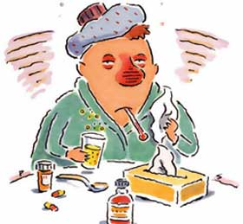
Vücut Isısının Etkileri
İnsan vücudu genellikle bulunduğu ortama ısı salar konumdadır.
Vücudun termal temas halinde bulunduğu ortamla arasındaki sıcaklık farkı çok yüksek olursa; ısı salımı hızlı olacaktır. Buna karşılık vücut, sıcaklığını sabit tutabilmek için sıcaklığı artırma mekanizmaları (titreme, büzüşme, vb.) geliştirecektir.

Slide 9
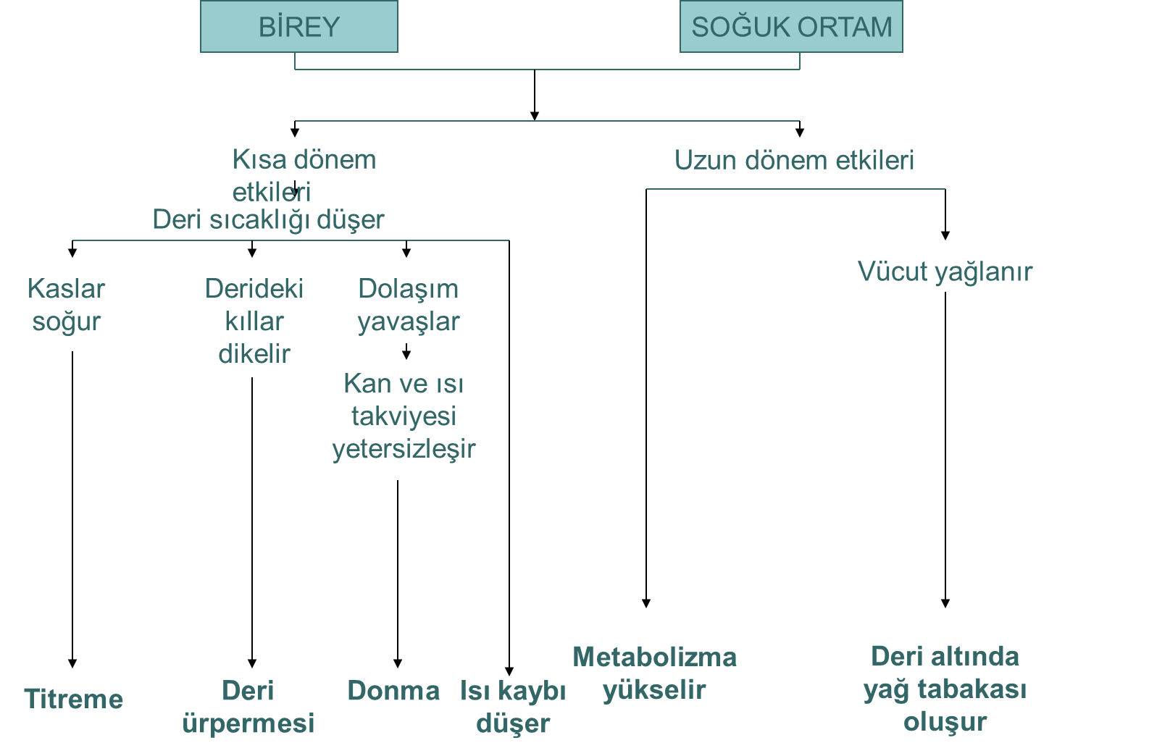

Slide 10
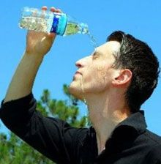
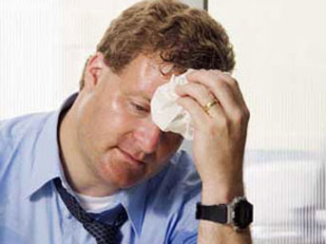
Vücut Isısının Etkileri
Aksi durumda, yine vücut sıcaklığını sabit tutabilmek için ek sıcaklık düşürme mekanizmalarını (derideki gözeneklerin açılması, terleme, vb.) etkinleştirecektir.

Slide 11
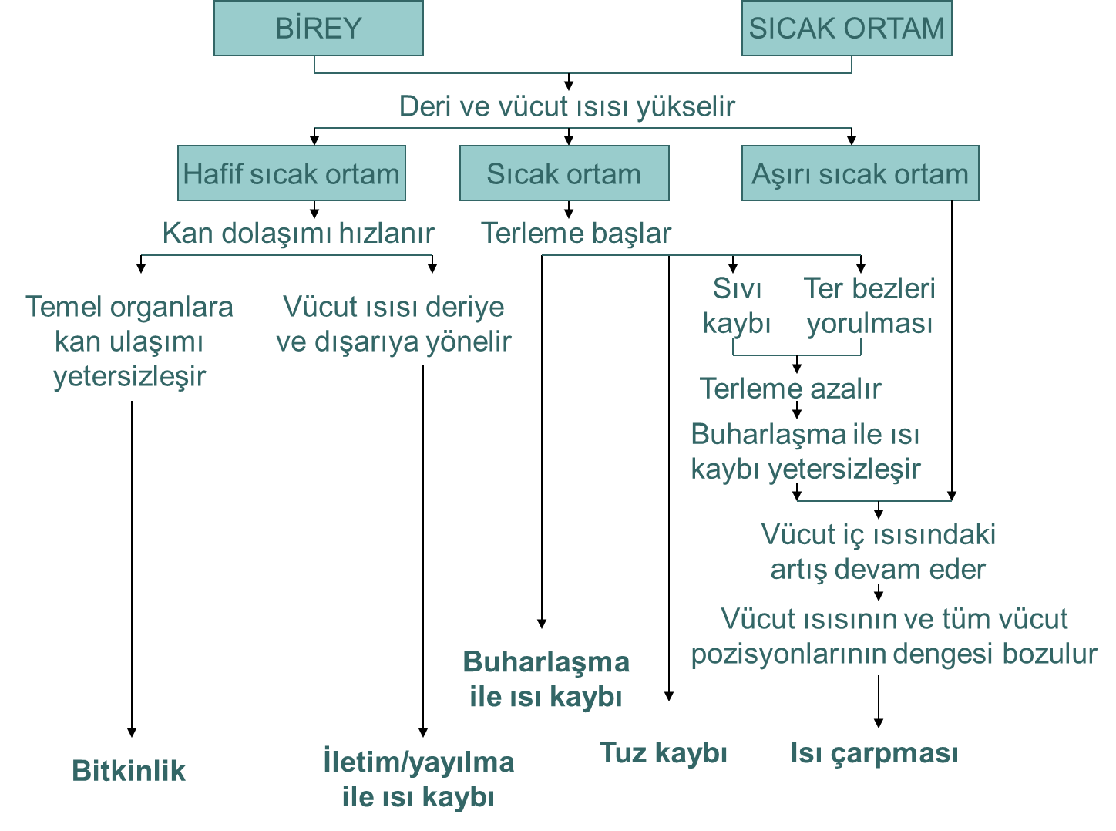

Slide 12
Vücut Isısının Etkileri
İnsanın verimli çalışması beyni ile elleri arasındaki uyuma bağlıdır. Bunun için soğukta yapılan çalışmalarda vücut ısının ortalama 37 ºC’nin altına düşmemesi çalışmanın rahat sürdürülebilmesi için zorunludur.
Ağır fiziksel işlerde, metabolik ısı üretimi arttığından soğuktan etkilenme en aza iner. İş hafifleştikçe metabolik ısı üretimi azalacağından ısı kaybını karşılamak olanaksızlaşır. Adalelerdeki titreme ile vücuttaki ısı üretimi arttırılıp açık kapatılmaya çalışılır.
El sıcaklığı 15 ºC’ nin altına indiğinde, özellikle ince işlerde, adale ve eklem işlevlerinin kısıtlanması, uyuşmaya bağlı olarak dokunma hissinin kaybolması sonucunda verim düşer, hata ve kaza yapma sıklığı artar. Isı kaybının önlenmesi için kullanılan koruyucu giysi ve eldivenler ısı kaybını önlemede yararlı olsa da çalışmayı güçleştireceklerinden ortalama % 5’ lik verim kaybına neden olur.

Slide 13
Vücut Isısının Etkileri
Sıcaklık (ºC) | Etkileri
28 | Kaslar çalışmaz, ölüm olabilir
30 | Vücut sıcaklık kontrolunu kaybeder, koma, ölüm olabilir
33 | Bilinç kaybolur
37 | Normal
42 | Merkezi sinir sistemi çöker
44 | Ölüm

Slide 14
Hava Sıcaklığı
Çalışma ortamındaki sıcaklık değerleri, vücut sıcaklığını ve dolayısıyla çalışanın psikolojik direncini azaltır, iş güdüsünü ve iş verimini düşürür.
Kişilerin verimli bir biçimde çalışabilmeleri için ortam sıcaklığının insana uygun olması gerekir. Sıcağa tepki ve dayanıklılık bakımından farklılıklar olmakla birlikte genelde performans 27 ºC sıcaklıktan itibaren azalmaktadır.
Bu etkilerin ortaya çıkışında, aşırı ve sürekli sıcağın etkisi kadar bireysel yatkınlığın da rol oynadığı unutulmamalıdır.

Slide 15
Hava Sıcaklığının Etkileri
Sıcağın ilk etkisi rahatsızlık hissidir. Kişi 17 ºC ile 23 ºC arasında rahat yaşama ve çalışma olanaklarına sahiptir.
Bunun altındaki ısılarda kişi daha iyi giyinerek, üstündeki ısılarda ise daha az giyinerek rahatsızlığını sonlandırabilir.
Çabuk yorulma, düşünme sürecinde yavaşlama, kapasitesinde azalma, dikkatte azalma ve buna bağlı olarak hata ve kaza yapma oranında artma 23-25 ºC’ de başlamakta, 27 ºC’ den sonra artmakta, 30 ºC’ den sonra ise iyice belirginleşmektedir.
Bu sıcaklıklarda rahatsızlık duyulmadan çalışılabilmesi için, saptanmış çalışma sürelerine ve fiziksel güç harcama biçimine, dinlenme sürelerine uyulması gerekir.

Slide 16
Hava Sıcaklığının Etkileri
Sıcağın fiziksel ve düşünsel aktiviteler üzerindeki etkisi konusunda yapılan çalışmalar göstermiştir ki;
Sıcaklık (ºC) | Performans Düşüşü
29 | 5
30 | 10
31 | 17
32 | 30

Slide 17
Yüksek Sıcaklığa Bağlı Oluşan Sağlık Etkileri
Isı Çarpması: Vücut sıcaklığının 37.2 derecede dengeleyen sistemin çökmesi sonucu vücut ısısının anormal olarak yükselmesidir.
Isı Bitkinliği : Yüksek sıcaklıktan kaynaklanan baş ağrısı, kusma, baş dönmesi, zayıflık, susuzluğa bağlı ağız kurumasıdır.
Isı Krampları: Sıcakta terlemeye bağlı olarak vücut sıvılarındaki elektrolit dengesinin bozulmasıdır. Kramplara tuz seviyesi (çok fazla ve çok az) neden olur. Bu nedenle kaybedilen sıvının tekrar alınması gereklidir
Bayılma (Heat Collapse): Bayılma beynin yeterli oksijeni alamamasını takiben görülür. Sonuçta kişi bilincini kaybeder.
Kızartılar: Ciltte terlemeye bağlı ve buharlaşmanın az olduğu yerlerde görülen kızarıklıklardır.
Isı Yorgunluğu: Isıya alışmamaya bağlı performansın düşmesidir.

Slide 18
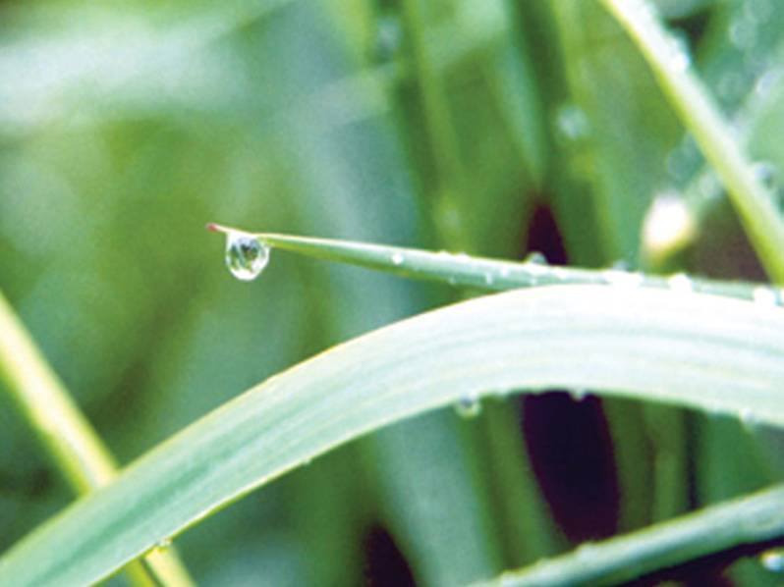
NEM
Havada bulunan su buharı miktarı nem olarak ifade edilir. Nem ölçmelerinde mutlak nem ve bağıl nem hesaplanır.

Slide 19
Mutlak Nem
Birim havadaki su buharı miktarına Mutlak Nem denir. gr/m³, kg/m³ olarak ifade edilir.
gr/gr veya kg/kg olarak ifade edildiğinde spesifik nem adını alır.
Bağıl Nem
Havadaki nem miktarının (mutlak nem) o sıcaklıkta en çok bulunabilecek nemin miktarına oranına Bağıl Nem denir.
Bazen nisbi-relatif nem olarak da isimlendirilir.
Oran olduğu için % olarak ifade edilir.
İşçi sağlığı açısından bağıl nemin önemi büyüktür.

Slide 20
Bağıl Nemin Önemi
Bir işyerinin bağıl nemi değerlendirilirken sıcaklık, hava akım hızı gibi diğer termal konfor şartlarının da göz önünde bulundurulması gerekir.
Genel olarak bir işyerinde bağıl nem % 30 ile % 80 sınırını aşmamalıdır.
Yüksek bağıl nem (%80 - %100) ortam sıcaklığının yüksek olması halinde bunalma hissine neden olur ve kişinin çalışma gücünü düşürür.
Yüksek bağıl nem, sıcaklığın düşük olması halinde ise üşüme ve ürperme hissi verir.

Slide 21
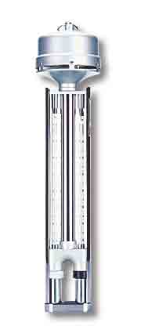
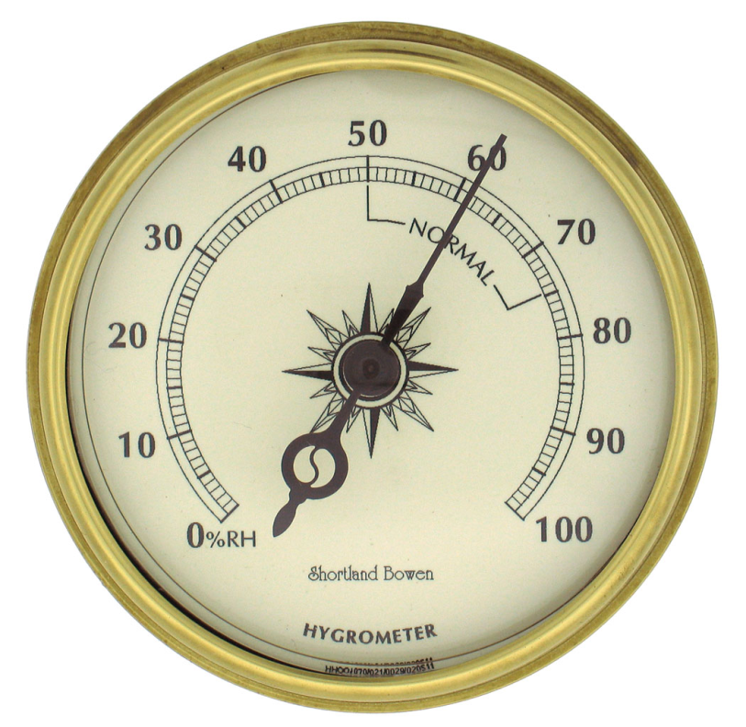
Bağıl Nemin Ölçülmesi
Havanın nemi kata termometreler (psikrometre) ve higrometrelerle ölçülür.

Slide 22
Düşük Nem
Düşük nemde cilt kuruması, aşırı susama, mukoza tahrişi, enfeksiyona açık hale gelme, göz kuruluğu, alerjik problemlerde artma, gibi sorunlar ortaya çıkarmaktadır.
Düşük nem aynı zamanda statik elektriklenmeyi de artırmaktadır.

Slide 23
Yüksek Nem
Yüksek nemde ise insanlarda terleme fonksiyonu olumsuz etkilenir. Terleme vücudun soğuma mekanizmasıdır. Havada nemin yüksek olması durumunda buharlaşma olmayacağından kişi terleyemez ve sıcaklıktan etkilenir. Bu durum halk arasında Güneş Çarpması olarak adlandırılan duruma sebebiyet verir.
Yüksek nemde yüzeylerde su yoğunlaşması olacağından metal aksam ve elektrik tesisatları zarar görür.
Yüksek nem biyolojik aktiviteleri de hızlandıracak etkiler yaratabilir.

Slide 24
Sıcaklık ve Nem
Sağlık ve konfor bakımından en uygun ortam, işin yapılış şekline bağlı olarak, 12-22 ºC ısı ile % 30-75 arasında değişen bağıl neme sahip ortamdır. Isı arttığı zaman nem düşük kalmalıdır.
18-20 ºC’de bağıl nem % 80-100 olursa rahatsız edici bulgular ortaya çıkar, fiziksel ve ruhsal bitkinlik görülür.
24 ºC’de % 60 bağıl nemde, hafif bir hareket bile işçiyi terletir ve fiziksel yorgunluğu arttırır. İşçinin çalışma gücü ve hevesi azalır.
24 ºC ve % 80 bağıl nemde veya 30 ºC ve % 40 nemde ileri derecede bitkinlik ve sıkıntı hissedilir. Solunum kısa ve sıklaşmıştır. Kalp atışlarının sayısı artmıştır. Ter vücuttan buharlaşmadığından deri ıslak, yüz kırmızı ve sıcaktır, baş dönmesi vardır.
İşyerlerindeki ısı ve nem ile havalandırma, verimi ciddi biçimde etkiler. Sıcak bir ortamda, işçiler daha yavaş çalışırlar. Özellikle madenlerde çalışanlarda yaz aylarında performans % 40-50 azalır

Slide 25
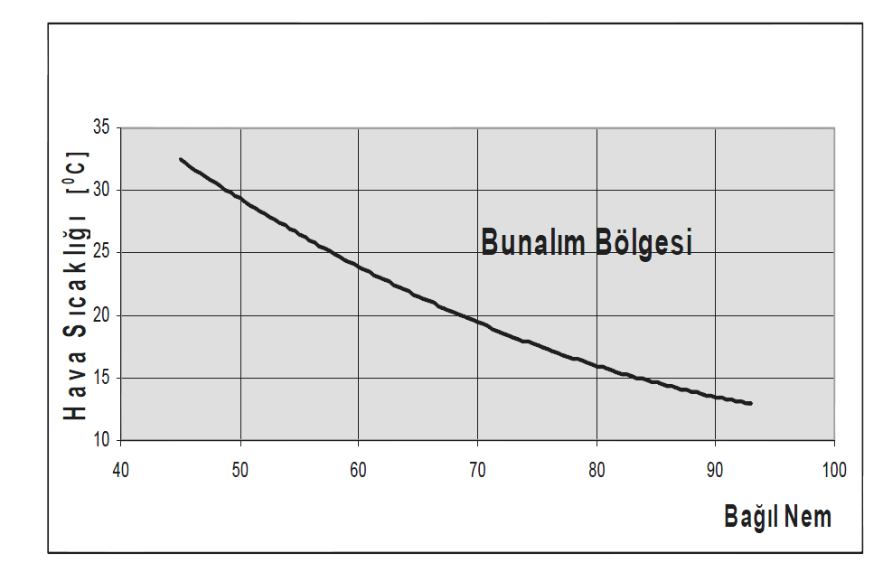
Bunalım Eğrisi

Slide 26
Hava Akımı Hızı
İşyerinde oluşan kirli havanın dışarı atılması, yerine temiz havanın alınması için, ortamda, uygun bir havalandırmanın olması, dolayısıyla uygun bir hava akımının olması zorunludur. Bunun için de hava akım hızının belirlenmesi gerekmektedir.
Hava akım hızı iyi ayarlanmalıdır. Çünkü vücut ile çevresindeki hava arasında hava akımın etkisi ile ısı transferi olur. Bu transferin yönü sıcaklığın değişmesine bağlıdır. Hava vücuttan serinse, vücut ısısı kaybolur. Hava vücuttan sıcaksa vücut ısısı artar. Böyle durumlarda ısı stresleri meydana gelir.

Slide 27
Hava Akımı Hızı
Sonuç olarak, uygun bir çevre ısısının seçilmesinde hava akımlarının da dikkate alınması gerekir. İşyerinde hava akımlarının varlığı bir serinlemeye neden olur. Ancak, hava akım hızının saniyede 0,3 ile 0,5 metreyi aşmamasına dikkat edilmelidir. Çünkü, daha hızlı hava akımları rahatsız edici esintiler halinde hissedilir. Bu hususa işyerlerinde sıklıkla rastlanır, işçiler genellikle üşüme nedeni ile var olan havalandırma sistemini çalıştırmaktan kaçınırlar. Böyle durumlar incelendiğinde havalandırma sistemlerinin hava akımı hızlarının yüksek olduğu gözlenir.
Hava akım hızı ise, çeşitli anemometreler ile ölçülür. Pervaneli veya ısıya duyarlı elemanlı olan tipleri vardır.

Slide 28
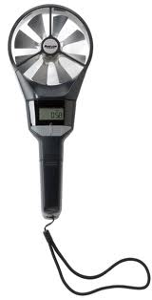
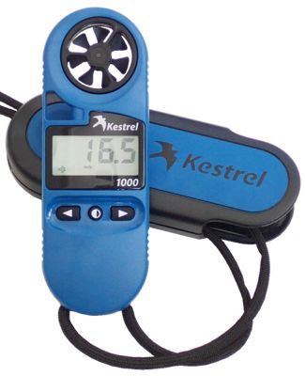
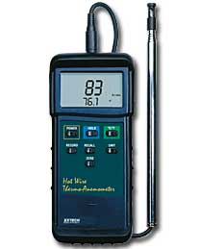
Anemometreler

Slide 29
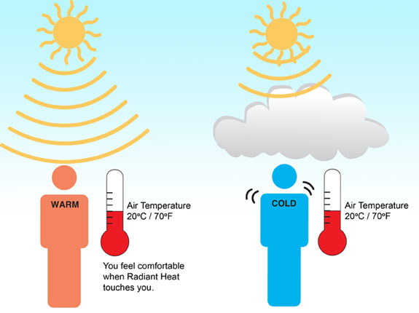
Termal Radyasyon (Radyant Isı)
Radyant ısı, ısı kaynaklarından ışıma yolu ile yayılan ısıdır.

Slide 30
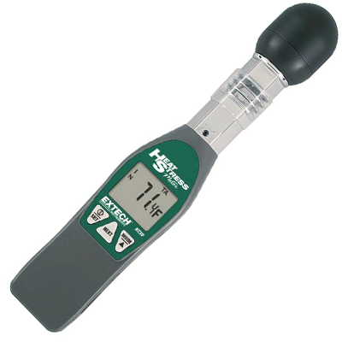
Termal Radyasyon (Radyant Isı)
Glop termometre ile ölçülür. Glop termometre, ince ve dış yüzü, mat siyah boya ile boyanmış, 15 cm. çapında bakır bir küre ve bu kürenin merkezine yerleştirilmiş bir termometreden oluşur.

Slide 31
Termal Radyasyon (Radyant Isı)
İşyerinde işin gereği olarak sıcak yüzeyler bulunabilmekte ve bu yüzeylerden ısı radyasyonu olabilmektedir. Termal radyasyon yani radyant ısı absorblanacağı bir yüzeye çarpmadıkça, ısı meydana getirmeyen elektromanyetik bir enerjidir. Dolayısı ile hava akımları radyant ısıyı etkileyememektedir. Ancak, ortamdaki hava akımı çalışana biraz rahatlık verebilmektedir
Termal radyasyondan korunmanın tek yolu, çalışanla kaynak arasına ısı geçirmeyen bir perde koymaktır. Ancak, konulan perde ısıyı yansıtmıyorsa, ısıyı absorblayarak ısı kaynağı haline gelebilir.

Slide 32
Termal Konfor Bölgesi
Çalışanın, faaliyetini sürdürmesi esnasında en rahat durumda olabilmek için gerekli termal konfor şartlarının üst ve alt sınırlar arasında olan bölgedir. Bu bölgeyi etkileyen faktörler şöyle sıralanabilir:
Ortam sıcaklığı,
Ortamın nem durumu,
Hava akım hızı,
Yapılan işin niteliği,
Çalışanın giyim durumu,
Çalışanın yaşı ve cinsiyeti,
Çalışanın beslenmesi,
Çalışanın fiziki durumu,
Çalışanın sağlık durumu,

Slide 33
Ortam Sıcaklığı-Nemi-Hava Akım Hızı
Hafif İşlerde
ISI (SICAKLIK) (ºC) | HAVA AKIM HIZI (m/sn) | BAĞIL NEM (%)
19 – 21 | 0,1 | 30-60
19,5 – 21,5 | 0,2 | 30-60
21,5 – 23,5 | 0,3 | 30-60
23,5 – 25 | 1 | 30-60

Slide 34
Yapılan İşe Göre
Faaliyetin Şekli | % 50 Nem Seviyesinde Hava Sıcaklığı (ºC)
Oturarak yapılan hafif el işleri | 20
Oturarak yapılan hafif kol ve el işleri | 20
Ayakta yapılan ağır kol işleri | 17
Çok ağır İşler | 15-16

Slide 35
Çalışanın Giyim Durumu
Endüstride çalışan insanların ortamdaki ısı stresinden korunmaları için koruyucu giyim kullanmaları gereklidir.
Hafif açık renkli kıyafetler ısıyı ve güneş ışınlarını yansıtır ve vücudun normal sıcaklığını korumasına yardımcı olur.
Soğuk, özellikle nemli ortamdaki hareketsizlerde ayaklar ıslak ve sıkı giydirilmişse daha fazla etkili olur.
Çalışanın Yaşı ve Cinsiyeti
Araştırmalar tüm koşulların aynı olması durumunda ısı kaynaklı rahatsızlıkların şiddetinin yaş ile artma eğiliminde olduğunu göstermiştir. Örneğin; 17 yaşındaki bir kimsede ısı krampı (kasılması) şeklinde görülen etki, 40 yaşındaki bir kimsede ısı yorgunluğu (bitkinliği), 60 yaşın üzerindeki bir kimsede ise ısı/güneş çarpması şeklinde etki yapabilir.

Slide 36
Çalışanın Beslenmesi
Uzun süre soğuk bir işyerinde çalışan insanların aşırı gıda aldıkları, vücutlarının yağlanarak kilo aldıkları böylece iş verimlerinin düştüğü görülmüştür.
Protein metabolik ısı üretimini ve su kaybını artırır.
Vücut serin kalmak için suya ihtiyaç duyar.
Çalışanın Fiziki Durumu
Şişman insanlarda terleme eğilimi zayıf insanlara göre fazladır.
Çalışanın Sağlık Durumu
Sağlıklı çalışanların termal konfor şartlarındaki limitleri daha geniş aralıklıdır.

Slide 37
Termal Konforun Sağlanması
Metabolik Isı Üretiminin Azaltılması: Otomasyon ve/veya mekanizasyon ile ağır işlerdeki fiziksel yük azaltır ve dolayısıyla vücut ısısı artmaz.
Genel Havalandırma: Dışardan daha az sıcak olan havanın ortama vantilatörler kanalıyla verilmesi ortamın sıcaklığını düşürür.

Slide 38
Termal Konforun Sağlanması
Soğuk Hava: Havalandırmadan farklı olarak ortamdaki sıcak havanın çekilerek yerine soğuk havanın verilmesidir.
Air-Conditioning: Ortamdaki tüm havanın bir sistemle iklimlendirilmesidir.
Lokal Soğuk Hava Sağlanması: Isı kaynaklarından yayılan ısının ortama ulaşmadan önce dışarı atılmasıdır

Slide 39
Termal Konforun Sağlanması
Sıcak Yüzeylerin İzolasyonu: Sıcak yüzeylerin ortama ısı vermemesi için izole edilmesi veya daha az ısı ileten maddelerle değiştirilmesidir.
Radyant Isının Engellenmesi: Isı kaynaklarından yayılan radyant ısı geçirmeyen engellerle durdurulabilir veya geri yansıtılabilir.

Slide 40
Termal Konforun Sağlanması
Hava Akımının Arttırılması: Fanlar kanalıyla ortamdaki hava akımının arttırılması terleme oranını hızlandırdığı için ısıya maruziyeti azaltır.
Ortamdaki Nemin Azaltılması: Buhar kaçakları, açık su banyolarından çıkan buharlar atılarak veya izole edilerek nem azaltılabilir ve çalışanların terleme oranları artar.

